Slide 1

Présentation du projet de fin d’année
ALBERT Maxime
PROVAIN Antoine

Slide 2
Sommaire
Objectifs
Comment sommes-nous parvenus au résultat ?
Conclusion

Slide 3
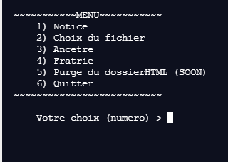
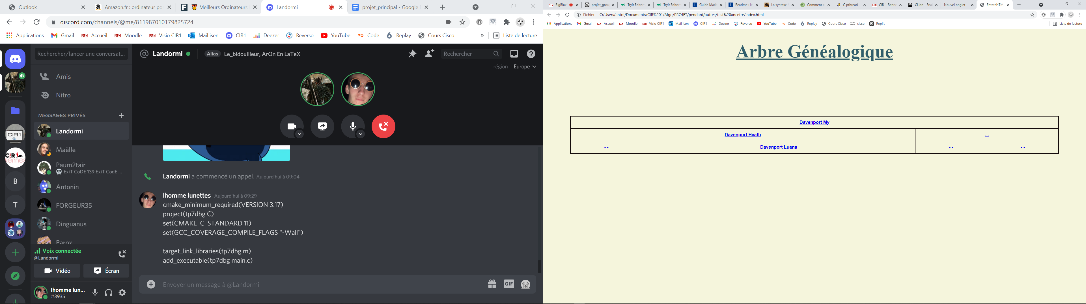
1) Les objectifs
Nous obtenons une page HTML de ce format
Le menu est réalisé en C

Slide 4
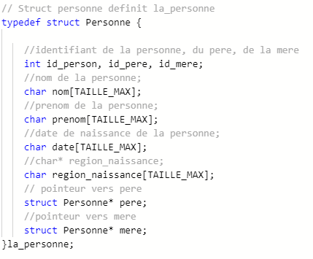
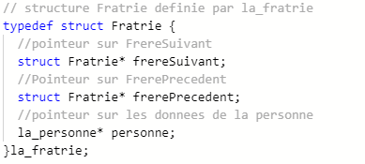
Comment sommes-nous parvenus au résultat ?
Structure secondaire
Structure principale

Slide 5
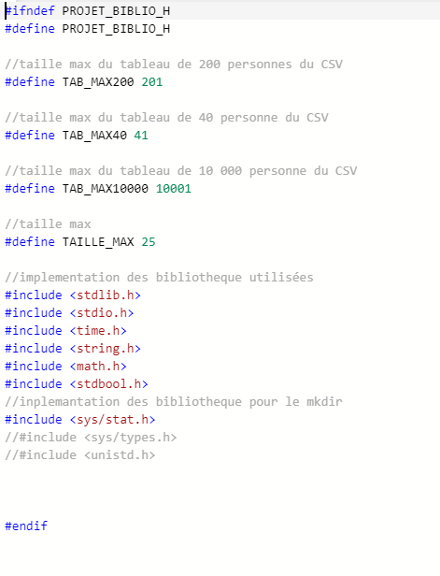
Choix d’une bibliothèque

Slide 6
Explication partie par partie
Commande pour la lecture des fichiers CSV

Slide 7
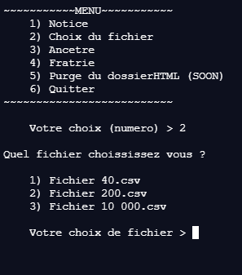
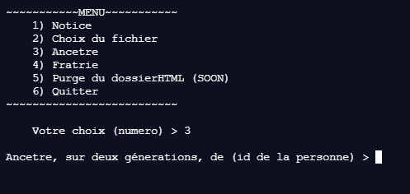
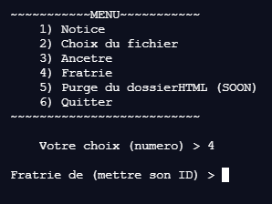
2) Choix du fichier
3) Quels sont les ancêtres pour ..
4) Frères/ Sœurs pour ..

Slide 8
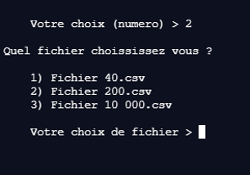
Utilisation d’un switch
Libération du tableau déjà existant
Modification de certaines variables

Slide 9
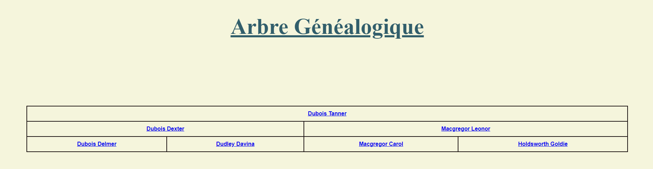
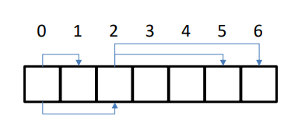
Initialisation de tableau

Slide 10
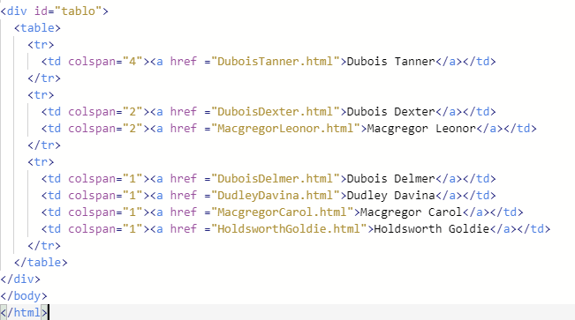
2) Encapsulation
3) Rendu HTML

Slide 11
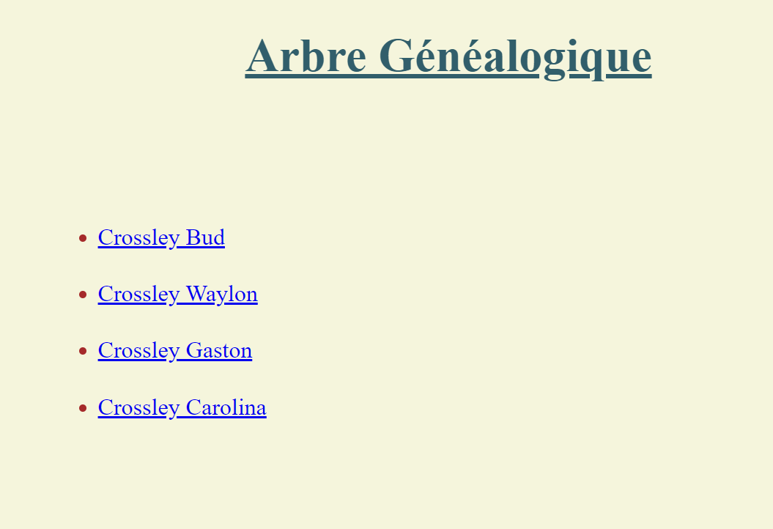
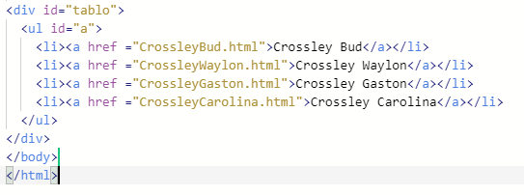
Liste doublement chainée
Affichage
Rendu du code HTML

Slide 12

Avez-vous des questions ?

